Slide 1
Data Science HW2

Slide 2
目標
給定transactions和min support (頻率)，實作演算法找出frequent patterns
可使用python3或是C++
演算法不限，Apriori、FP Growth等皆可

Slide 3
輸入
輸入存有transactions的txt檔
Item以數字表示，範圍為0~999
Transactions 最多 100000筆
每一行代表一筆transaction，一筆transaction的Item之間用”,”區隔無空格
每筆transaction的items皆依數字大小由小到大排序，至少有一個item

Slide 4
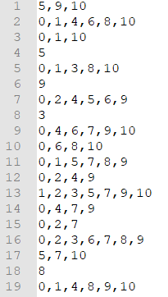
輸入
input範例: sample.txt

Slide 5
輸出
輸出一個txt檔
一行為一組frequent pattern，frequent pattern後接上”:”再接上support (出現頻率)
Frequent pattern順序從item數量少的到item數量多的，item數量相同者item編號小的排在前面
每筆frequent pattern中的item也是由小排到大
Support四捨五入到小數點後第4位(比較完之後才四捨五入)

Slide 6
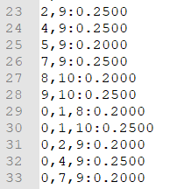
輸出
範例: sample.txt (min support = 0.2)計算出的output, sample_output.txt

Slide 7
要求
C++或python3擇一，程式檔名取名為你的學號_hw2.cpp或你的學號_hw2.py
在執行程式時需在後面依序輸入3個參數: min support、輸入檔名、輸出檔名
C++執行方式
編譯: g++ -std=c++11 -o 你的學號_hw2 你的學號_hw2 .cpp
執行: ./你的學號_hw2 [min support] [輸入檔名] [輸出檔名] (windows環境下為你的學號_hw2.exe [min support] [輸入檔名] [輸出檔名])
Ex: ./12345_hw2 0.2 input1.txt ouput1.txt

Slide 8
要求
Python執行方式
執行: python3 你的學號_hw2.py [min support] [輸入檔名] [輸出檔名]
Python禁止使用apyori、pyfpgrowth等套件

Slide 9
評分標準
共5筆測資，分數根據過的筆數 (一筆全對才有分) 0~5依序為0、60、70、80、85、100(or 90 or 95)，其中最後一筆測資會根據速度給分，前33%快的得15分，中33%的得10分，後33%的得5分
 | 助教Apriori (C++) | 助教Fp Growth (C++) | Time limit
測資1 | <1 sec | <1 sec | 60 sec
測資2 | 8 sec | 2 sec | 60 sec
測資3 | 80 sec | 11 sec | 100 sec
測資4 | Time out | 96 sec | 150 sec
測資5 | Time out | 422 sec | 600 sec

Slide 10
繳交和執行環境
C++或python3擇一繳交 (你的學號_hw2.cpp或你的學號_hw2.py)
環境
OS: Ubuntu 16.04.5 LTS
gcc vesion: 5.4.0
Python version: python 3.5.2
CPU: Intel i9-9900K
記憶體限制: 16G
Multithread數限制: 4

Slide 11
GCC in windows

Slide 12
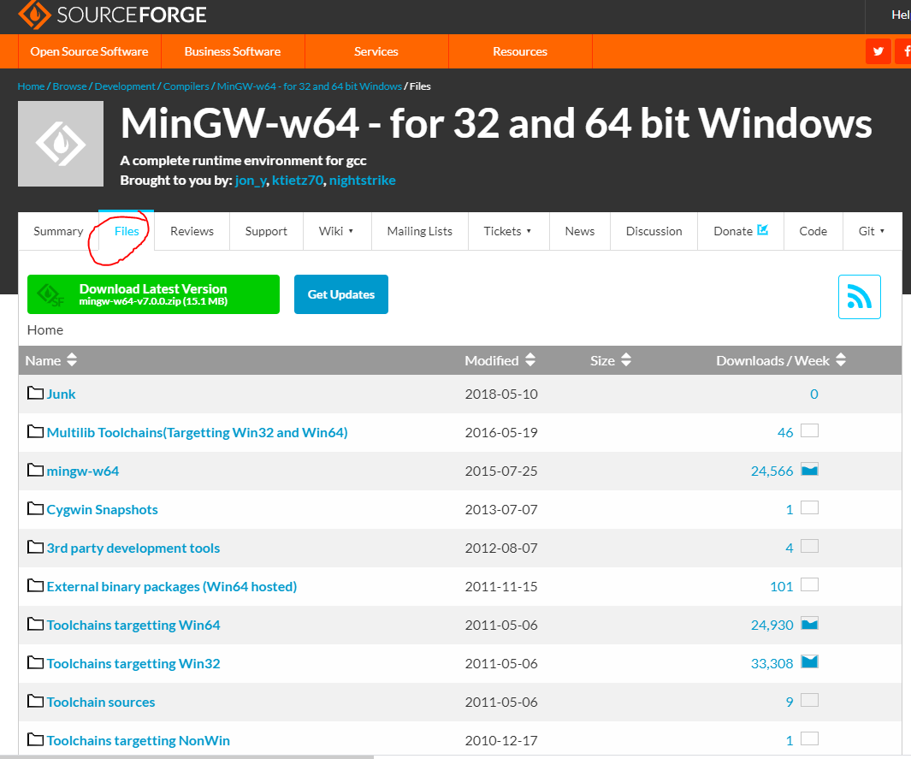
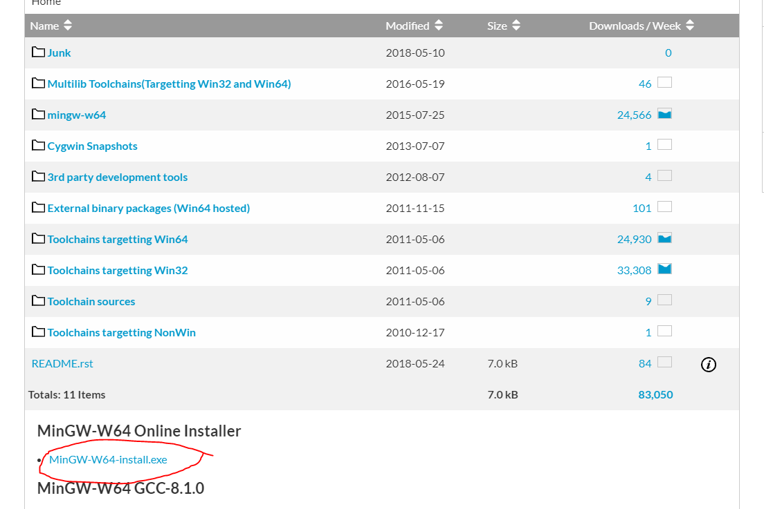
In Windows (Step 1)
Download the compiler installer
https://sourceforge.net/projects/mingw-w64/

Slide 13
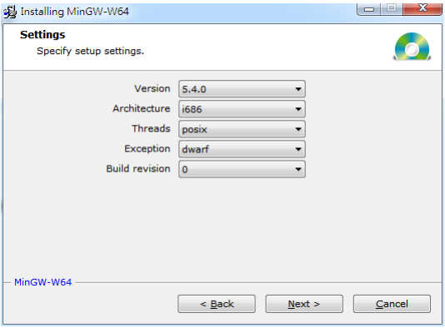
In Windows (Step 2)
Select gcc version 5.4.0 and i686 architecture

Slide 14
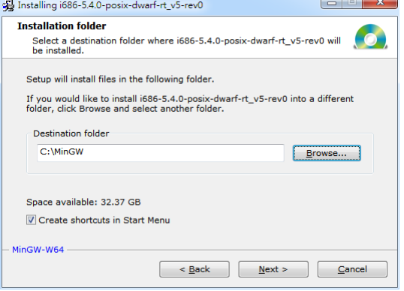
In Windows (Step 3)
Install the compiler to C:\MinGW

Slide 15
In Windows (Step 4)
Computer [right button]->Properties
- >Advanced system settings- >Advanced->Environment Variables
-> System Variables->Path->add the instruction C:\MinGW\mingw32\bin;
Now you can use g++ in cmd

Slide 16
